Slide 1
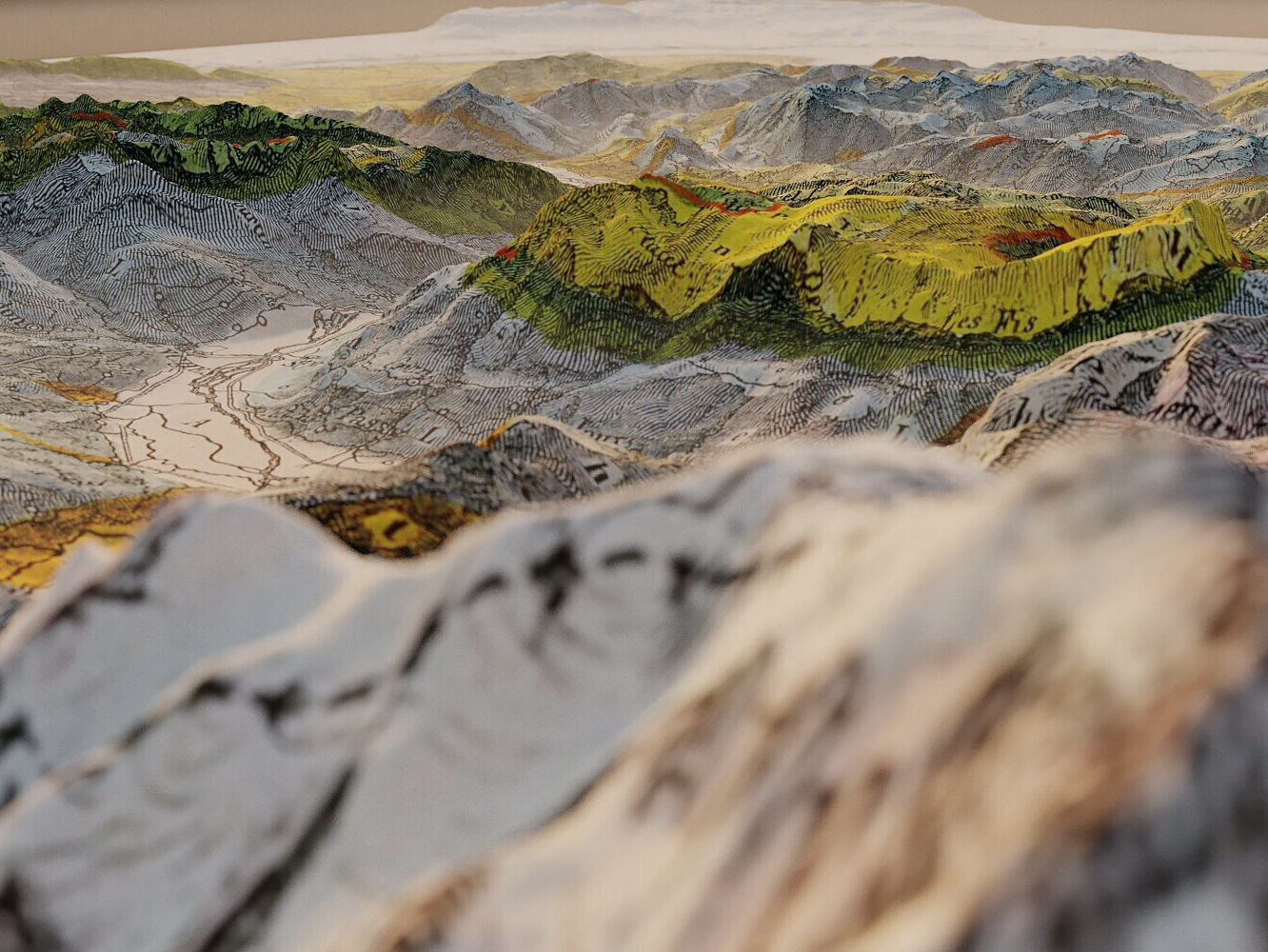
01
ЦЕНТРАЛЬНЫЙ НАУЧНО-ИССЛЕДОВАТЕЛЬСКИЙ ГЕОЛОГОРАЗВЕДОЧНЫЙ ИНСТИТУТ ЦВЕТНЫХ И БЛАГОРОДНЫХ МЕТАЛЛОВ (ФГБУ "ЦНИГРИ")
ОБСТАНОВКИ И УСЛОВИЯ ЛОКАЛИЗАЦИИ СВИНЦОВО-ЦИНКОВЫХ МЕСТОРОЖДЕНИЙ ЕНИСЕЙСКОГО КРЯЖА
ЗАЙЦЕВА М.Н.

Slide 2
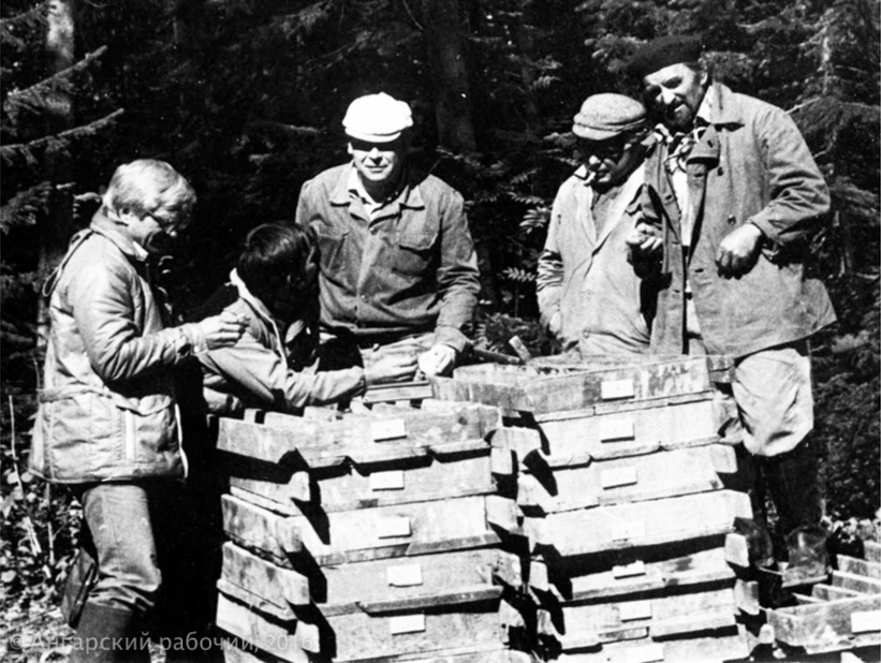
ЕНИСЕЙСКИЙ КРЯЖ
02
На территории Енисейского кряжа, сотрудниками ЦНИГРИ были проведены работы по составлению прогнозных карт на полиметаллическое и свинцово цинковое оруденение, масштаба 1:20 0000 и 1:50 000.
ЦЕНТРАЛЬНЫЙ НАУЧНО-ИССЛЕДОВАТЕЛЬСКИЙ ГЕОЛОГОРАЗВЕДОЧНЫЙ ИНСТИТУТ ЦВЕТНЫХ И БЛАГОРОДНЫХ МЕТАЛЛОВ (ФГБУ "ЦНИГРИ")
Енисейская партия ЦНИГРИ, 1986 г.
Notes:
По результатам работ, проведенных совместно с Сибирским отделение Академии Наук и Ангарской ГРЭ, сотрудниками ЦНИГРИ были составлены прогнозные карты масштаб 1:200 000 и 1:50000, с выделением перспективных рудных полей. Это работы 1991 года Кузнецов В.В. и Конкин Виктор Дмитриевич. В ходе этих работ были выделены рудоносные формации, охарактеризованы основные рудоконтролирующие структуры типичные для свинцово-цинковых месторождений Енисейского кряжа.
Работы по составлению комплекта прогнозных карт м-ба 1:2ОО ООО южной части Енисейского кряжа с количественной оценкой прогнозных ресурсов рудных районов и рудных полей создало предпосылки для проведение планомерных целенаправленных работ по оценке как известных рудных полей, так и потенциально перспективных участков.

Slide 3
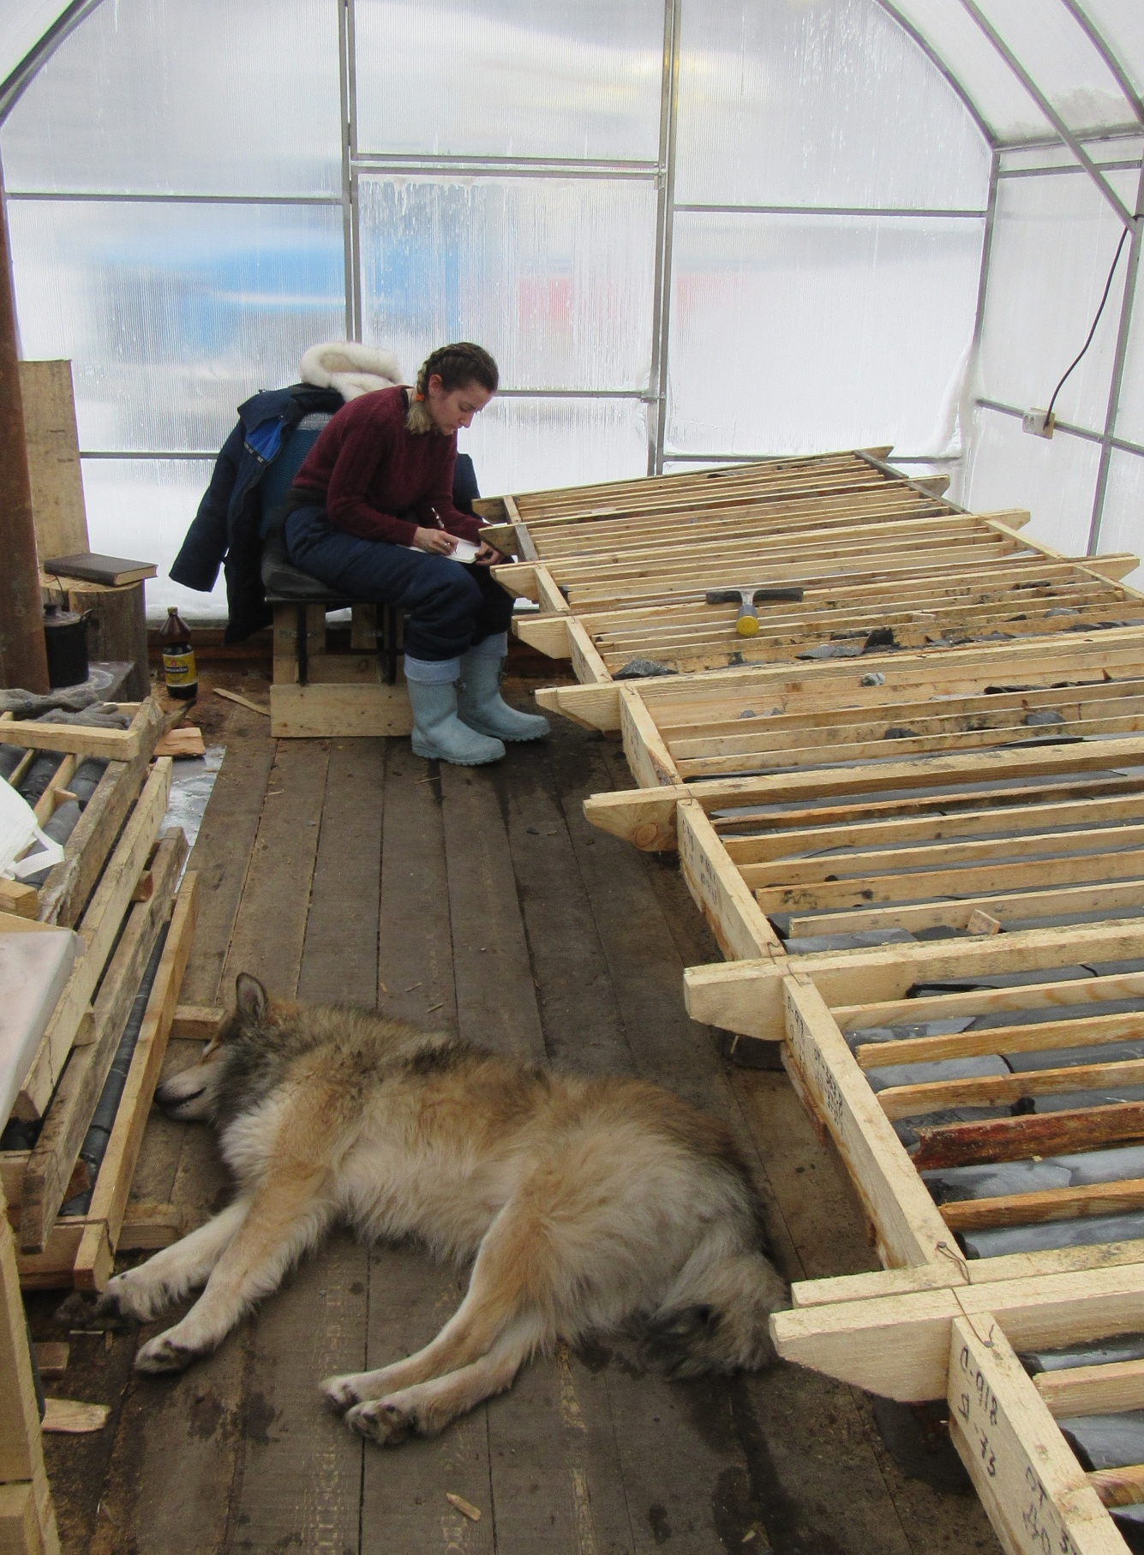
ЕНИСЕЙСКИЙ КРЯЖ
03
ЦЕНТРАЛЬНЫЙ НАУЧНО-ИССЛЕДОВАТЕЛЬСКИЙ ГЕОЛОГОРАЗВЕДОЧНЫЙ ИНСТИТУТ ЦВЕТНЫХ И БЛАГОРОДНЫХ МЕТАЛЛОВ (ФГБУ "ЦНИГРИ")
Енисейская партия ЦНИГРИ, 2019 г.
Notes:
Результаты этих работ легли в основу при составлении в 2016 году проекта проведения прогнозно-минерагенических и поисковых геологоразведочных работ для Ангарского рудного района, в пределах которого была выделена Морянихинская перспективная площадь.
С 2017 по 2019 сотрудники ЦНИГРИ принимали непосредственное участие (и я в том числе) в проведении поисковых работ на Морянихинской площади. Работы проводились АО Росгео. Нашей задачей было, если кратко, проведение литогеохимической съемки ионно-сорбционным методом, а также составление литолого-фациальных карт, разработка моделей и основных поисковых критериев.

Slide 4
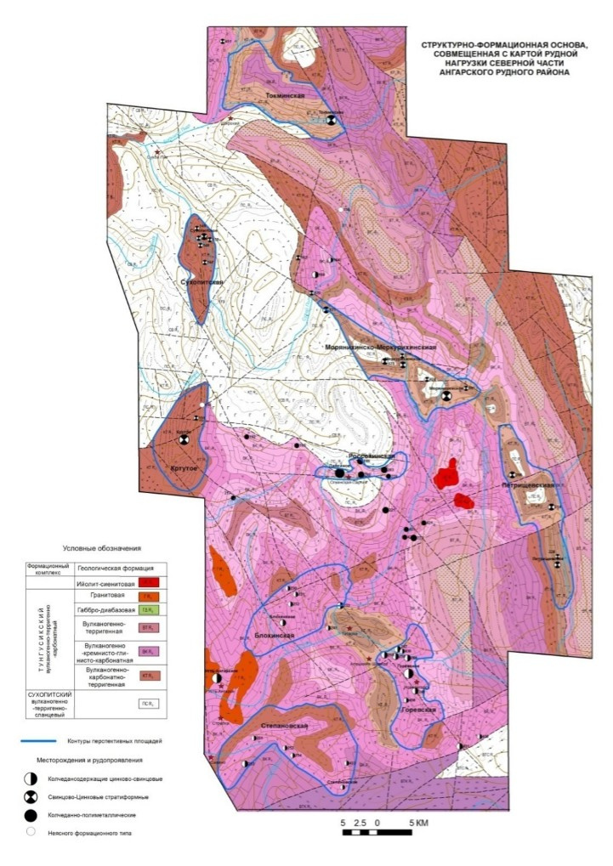
ОСНОВНЫЕ РУДНЫЕ ФОРМАЦИИ
04
Свинцово-цинковые объекты Енисейского Кряжа преимущественно локализованы в осадочных породах рифейского возраста, выделенных в Тунгусикский формационный комплекс.
ЦЕНТРАЛЬНЫЙ НАУЧНО-ИССЛЕДОВАТЕЛЬСКИЙ ГЕОЛОГОРАЗВЕДОЧНЫЙ ИНСТИТУТ ЦВЕТНЫХ И БЛАГОРОДНЫХ МЕТАЛЛОВ (ФГБУ "ЦНИГРИ")
Notes:
Породы этого комплекса характеризуются большим разнообразием осадочных и вулканогенно-осадочных пород, а также наличием палеоструктур, типичных для переходной стадии развития рифтогенеза рифея. На слайде представленна Структурно-формационная карта, оцифрованная версия карты работ 1986 года масштаб 1:200000, с выделенными рудными полями.

Slide 5
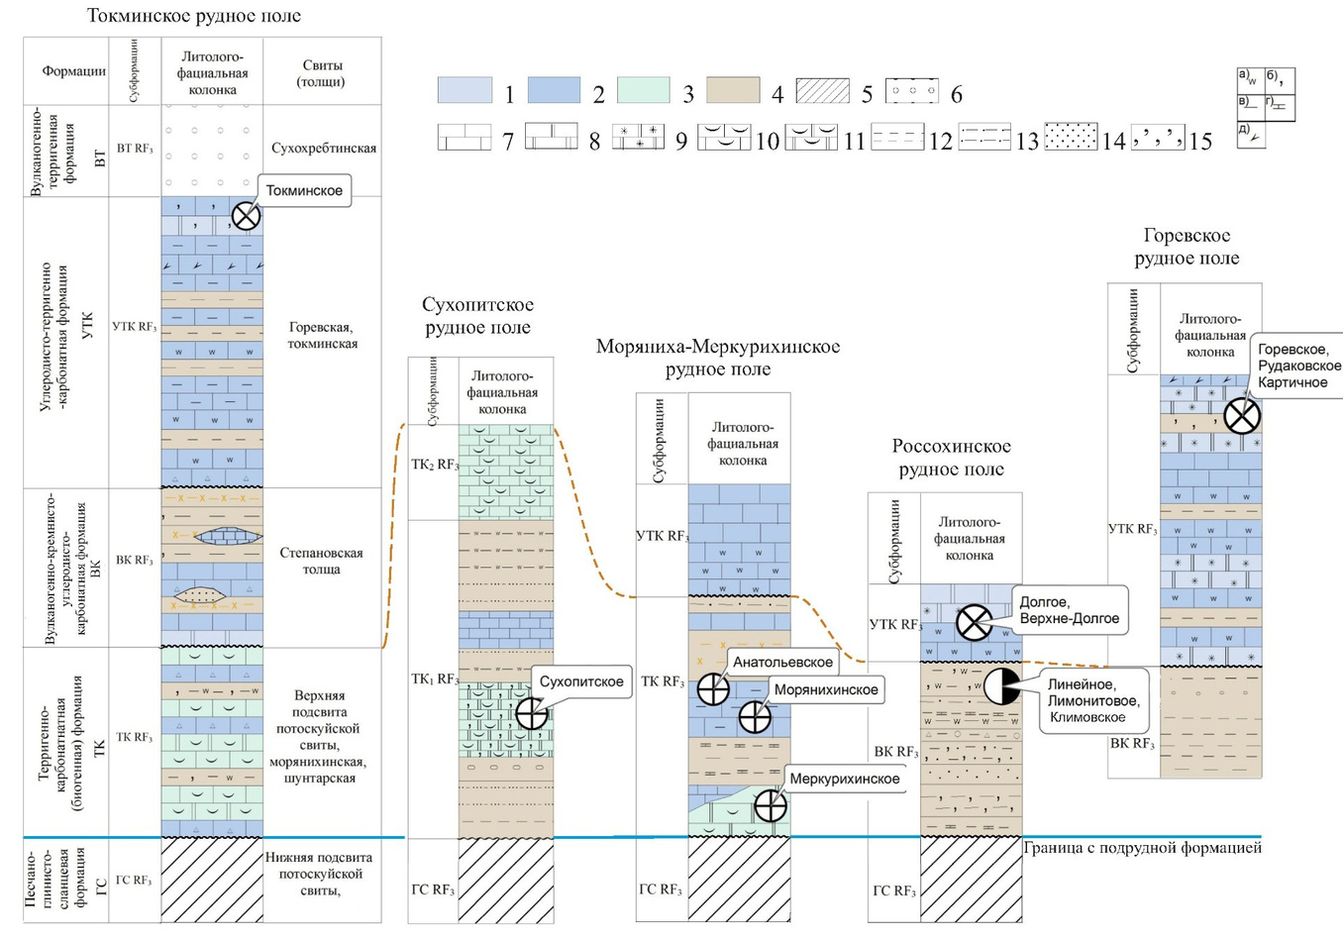
ОСНОВНЫЕ РУДНЫЕ ФОРМАЦИИ
05
-терригенно-карбонатная(биогермная)
-углеродисто-терригенно-карбонатная;
- вулканогенно-карбонатно-углеродисто-терригенная
ЦЕНТРАЛЬНЫЙ НАУЧНО-ИССЛЕДОВАТЕЛЬСКИЙ ГЕОЛОГОРАЗВЕДОЧНЫЙ ИНСТИТУТ ЦВЕТНЫХ И БЛАГОРОДНЫХ МЕТАЛЛОВ (ФГБУ "ЦНИГРИ")
Сопоставление разрезов рудных полей. Фации карбонатных пород шельфа: 1-доломиты, доломитистые известняки, кремнистые доломиты, сидериты; 2-известняки, доломитистые известняки, глинистые известняки, углеродистые известняки, кремнистые известняки; 3- органогенные известняки и доломиты; трригенные отложения шельфа: 4- конгломераты, песчаники, алевролиты, кремнистые алевролиты , карбонатистые алевролиты, кремнисто-карбонатные алевролиты, углеродисто-кремнистые алевролиты, углеродистые алевролиты, аргиллиты, туфы и туфопесчаники; 5- подрудная песчано-глинисто-сланцевая формация; 6-надрудная вулканогенно-терригенная формация; 7-известняки; 8-доломиты; 9 –сидериты; 10-известняки органогенные; 11-доломиты органогенные; 12-алевролиты; 13-аргиллиты; 14-песчаники; 15-силициты. Дополнительные литологические знаки: а) -углеродистость; б) -кремнистость; в) -глинистость; г) -карбонатность; д) -косая слоистость. Составила Зайцева М.Н.
Notes:
Для каждого рудного поля были построены литолого-фациальные колонки
В пределах Енисейского Кряжа выделяются месторождения и рудопроявления трех геолого-промышленных типов: свинцово-цинкового стратиформного, колчедансодержащего цинково-свинцового и колчеданно-полиметаллического. Месторождения этих типов локализованы в осадочных толщах рифейского возраста, которые по составу подразделяются на карбонатные, кремнисто-карбонатные и терригенные комплексы, с характерными пластообразной и линзовидной формой рудных тели, с учетом новых данных.
Эталонные месторождения:
Горевское -колчедансодержащий цинково-свинцовый тип в кремнисто-карбонатных комплексах.
Морянихинское-свинцово-цинковый стратиформный тип в карбонатных комплексах
Линейное -колчеданно-полиметаллический тип в углеродисто-терригенных комплексах.

Slide 6
УСЛОВИЯ ФОРМИРОВАНИЯ
06
БИОГЕРМНЫЕ ПОСТРОЙКИ НА СКЛОНАХ ПАЛЕОПОДНЯТИЙ
ПАЛЕОВПАДИНЫ В ПРИСКЛОНОВЫХ ЧАСТЯХ ПАЛЕОПОДНЯТИЙ
ЦЕНТРАЛЬНЫЙ НАУЧНО-ИССЛЕДОВАТЕЛЬСКИЙ ГЕОЛОГОРАЗВЕДОЧНЫЙ ИНСТИТУТ ЦВЕТНЫХ И БЛАГОРОДНЫХ МЕТАЛЛОВ (ФГБУ "ЦНИГРИ")
ПАЛЕОВПАДИНЫ МЕЖДУ ПАЛЕОПОДНЯТИЯМИ
Notes:
Набор литофаций для каждой рудной формации соответствует определенному типу обстановок осадконакопления. Всего для свинцово-цинковых объектов Енисейского кряжа выделяется 3 вида обстановок:

Slide 7
УСЛОВИЯ ФОРМИРОВАНИЯ
07
ЦЕНТРАЛЬНЫЙ НАУЧНО-ИССЛЕДОВАТЕЛЬСКИЙ ГЕОЛОГОРАЗВЕДОЧНЫЙ ИНСТИТУТ ЦВЕТНЫХ И БЛАГОРОДНЫХ МЕТАЛЛОВ (ФГБУ "ЦНИГРИ")
Палеореконструкция обстановок локализации свинцово-цинковых месторождений. Составила Зайцева М.Н.
Notes:
Палеореконструкция обстановок локализации свинцово-цинковых месторождений на момент их формирования.

Slide 8
БИОГЕРМНЫЕ ПОСТРОЙКИ НА СКЛОНАХ ПАЛЕОПОДНЯТИЙ
08
Формирование рудных ассоциаций
в пологих палеовпадинах, расположенные в при вершинных частях и на склонах палеоподнятий, сложенных карбонатными литофациями биогермной формации.
ЦЕНТРАЛЬНЫЙ НАУЧНО-ИССЛЕДОВАТЕЛЬСКИЙ ГЕОЛОГОРАЗВЕДОЧНЫЙ ИНСТИТУТ ЦВЕТНЫХ И БЛАГОРОДНЫХ МЕТАЛЛОВ (ФГБУ "ЦНИГРИ")
Notes:
Степень удаленности от источника не установлена. Типичны свинцово-цинковые руды (Морянихо-Меркурьевское рудное поле).
Характерно инъективное присутствие турбидитов, преобладают западинно-шельфовые тиховодные отложения.

Slide 9
БИОГЕРМНЫЕ ПОСТРОЙКИ НА СКЛОНАХ ПАЛЕОПОДНЯТИЙ
09
ЦЕНТРАЛЬНЫЙ НАУЧНО-ИССЛЕДОВАТЕЛЬСКИЙ ГЕОЛОГОРАЗВЕДОЧНЫЙ ИНСТИТУТ ЦВЕТНЫХ И БЛАГОРОДНЫХ МЕТАЛЛОВ (ФГБУ "ЦНИГРИ")
Notes:
Оруденение приурочено к пачкам органогенных доломитов и известняков, часто кремнистых и брекчевидных; глинистых известняков.

Slide 10
ПАЛЕОВПАДИНЫ МЕЖДУ ПАЛЕОПОДНЯТИЯМИ
10
Во впадинах вблизи или над рудовыводящими каналами. Рудные залежи имеют довольно четкую границу с вмещающими породами, однако для их подошвы и флангов характерно только переслаивание рудных слойков и вмещающих пород, многоярусность расположения оруденения как в пределах горизонтов, так и толщи в целом
ЦЕНТРАЛЬНЫЙ НАУЧНО-ИССЛЕДОВАТЕЛЬСКИЙ ГЕОЛОГОРАЗВЕДОЧНЫЙ ИНСТИТУТ ЦВЕТНЫХ И БЛАГОРОДНЫХ МЕТАЛЛОВ (ФГБУ "ЦНИГРИ")
Notes:
К этому типу следует относить Горевское месторождение. На слайде изображен карьер Горевского месторождения, которое входит в тройку крупнейших свинцово-цинковых месторождений в России.

Slide 11
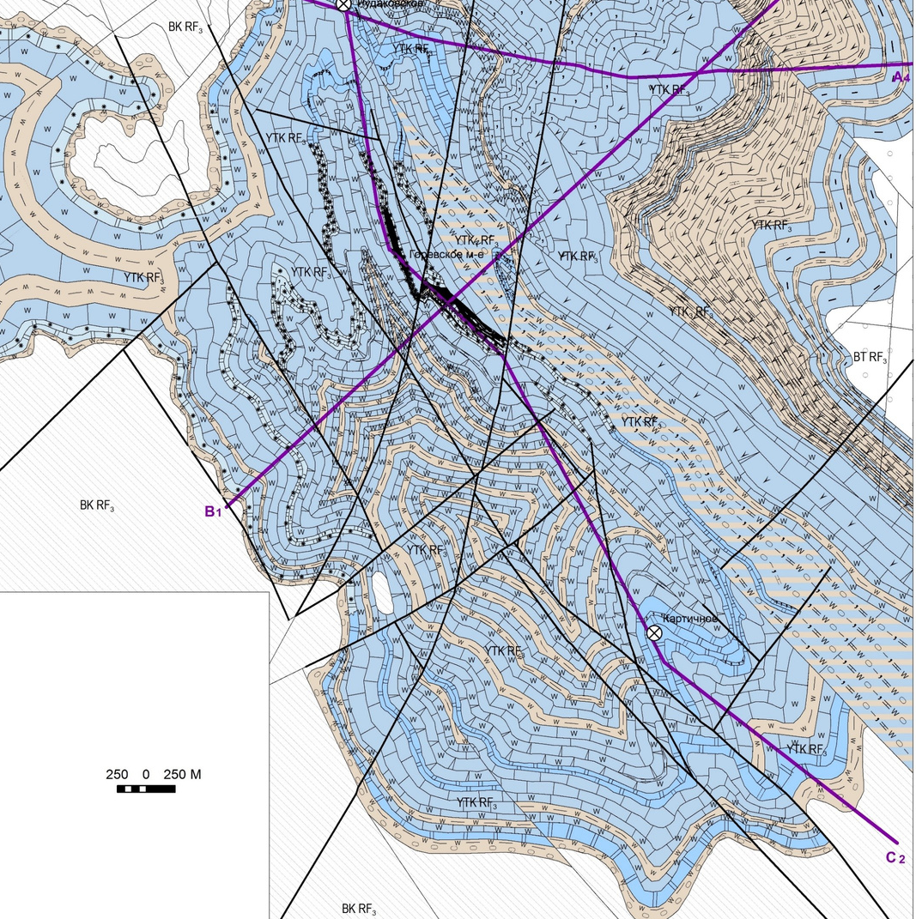
ПАЛЕОВПАДИНЫ МЕЖДУ ПАЛЕОПОДНЯТИЯМИ
11
ЦЕНТРАЛЬНЫЙ НАУЧНО-ИССЛЕДОВАТЕЛЬСКИЙ ГЕОЛОГОРАЗВЕДОЧНЫЙ ИНСТИТУТ ЦВЕТНЫХ И БЛАГОРОДНЫХ МЕТАЛЛОВ (ФГБУ "ЦНИГРИ")
Notes:
Рудоносная формация — углеродисто-теригенно-карбонатная.
Является латеральным аналогом биогермной формации (Морянихинский тип) и вулканогенно-карбонатно-углеродисто-терригенной (Рассохинский тип)
Локализованно в пределах сланцево-карбонатной субформации. Важной особенностью месторождения является наличие хемогенных железо-марганцевых карбонатных пород, фациально не выдержанных и замещающихся на коротнком расстоянии кремнисто-известковыми и доломитовыми отложениями.

Slide 12
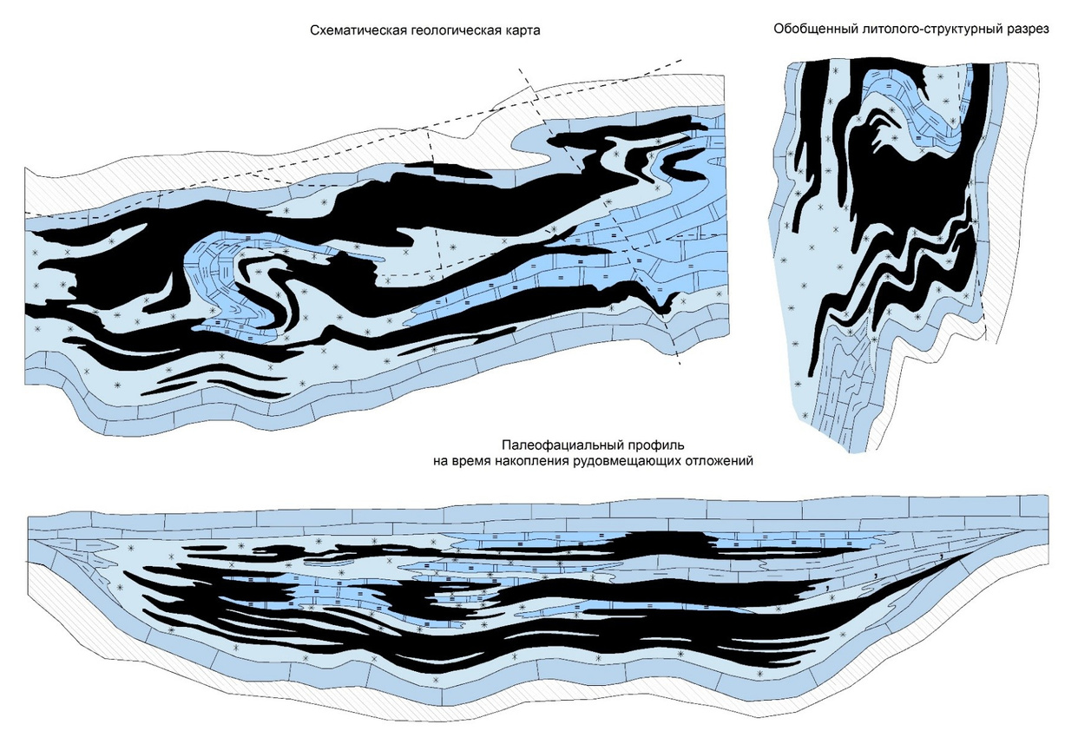
ПАЛЕОВПАДИНЫ МЕЖДУ ПАЛЕОПОДНЯТИЯМИ
12
ЦЕНТРАЛЬНЫЙ НАУЧНО-ИССЛЕДОВАТЕЛЬСКИЙ ГЕОЛОГОРАЗВЕДОЧНЫЙ ИНСТИТУТ ЦВЕТНЫХ И БЛАГОРОДНЫХ МЕТАЛЛОВ (ФГБУ "ЦНИГРИ")
Notes:
Палеореконструкция условий формирования месторождения показывает что осадконакопление и рудоотложение происходили в консидементационной впадине, харктерной особенностью которой были крутые северо-восточные и юго-восточные борта, с чем связана распространненность в разрезе оползневых брекчий и брекчий обрушения.

Slide 13
ПАЛЕОВПАДИНЫ В ПРИСКЛОНОВЫХ ЧАСТЯХ ПАЛЕОПОДНЯТИЙ
13
Во впадинах, удаленных от рудовыводящих каналов или сопряженных с ними. Для залежей характерна изменчивость мощности, текстурная зональность, преобладание цинка над свинцом, высокая степень колчеданности (Россохинское рудное поле). Рудоносная формация — вулканогенно-кремнисто-карбонатная формация.
ЦЕНТРАЛЬНЫЙ НАУЧНО-ИССЛЕДОВАТЕЛЬСКИЙ ГЕОЛОГОРАЗВЕДОЧНЫЙ ИНСТИТУТ ЦВЕТНЫХ И БЛАГОРОДНЫХ МЕТАЛЛОВ (ФГБУ "ЦНИГРИ")

Slide 14
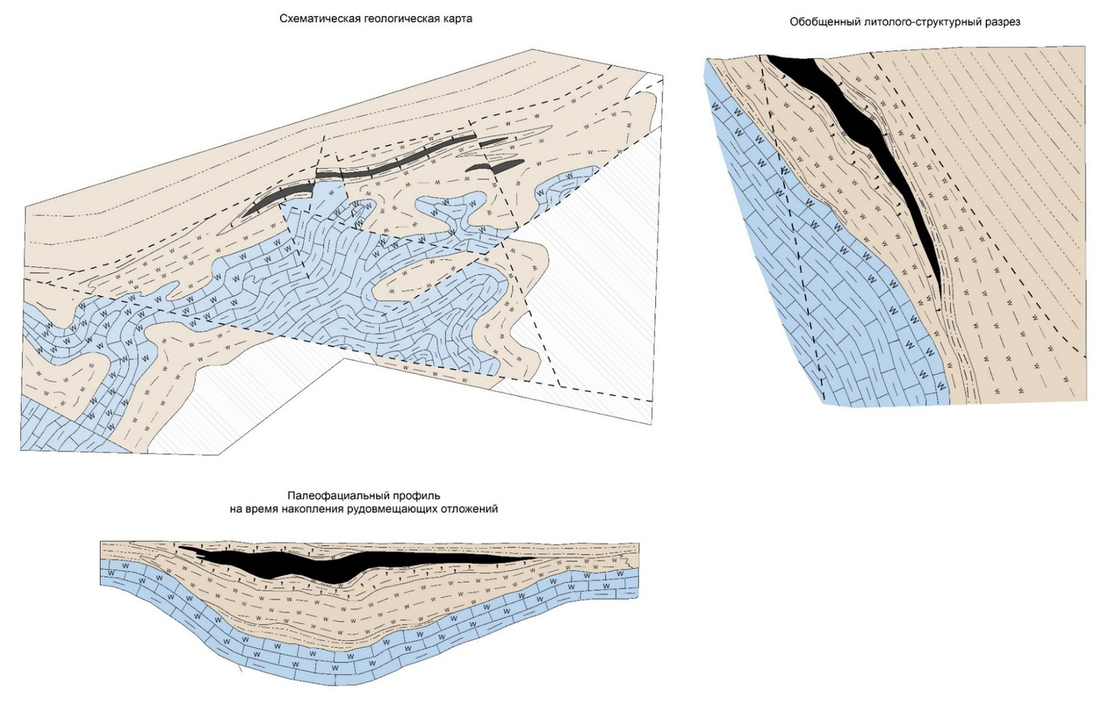
ПАЛЕОВПАДИНЫ В ПРИСКЛОНОВЫХ ЧАСТЯХ ПАЛЕОПОДНЯТИЙ
14
ЦЕНТРАЛЬНЫЙ НАУЧНО-ИССЛЕДОВАТЕЛЬСКИЙ ГЕОЛОГОРАЗВЕДОЧНЫЙ ИНСТИТУТ ЦВЕТНЫХ И БЛАГОРОДНЫХ МЕТАЛЛОВ (ФГБУ "ЦНИГРИ")
Notes:
Рудоносная формация — вулканогенно-карбонатно-углеродисто-терригенной (Рассохинский тип, Линейное м-е)
Рудовмещающие породы-Черные карбонат-серицитовые и кварц-серицитовые сланцы по алевропелитам, обогащенные углеродистым веществом, метатуффы, углеродистые сланцы по алевролитам. Повсеместно встерчаются вкрапления пирита.
В целом рудовмещающие отложения можно охарактеризовать как углеродистые пиритоносные сланцы застойных пелагических обстановок осадконакопления.
Формирование месторождения происходило в узкой и вытянутой пологой палеовпадине, образовавшейся на фоне общего прогибания бассейна осадконакопления (быстрая смена углеродистых пачек на карбонатные)

Slide 15
16
СПАСИБО ЗА ВНИМАНИЕ
ЦЕНТРАЛЬНЫЙ НАУЧНО-ИССЛЕДОВАТЕЛЬСКИЙ ГЕОЛОГОРАЗВЕДОЧНЫЙ ИНСТИТУТ ЦВЕТНЫХ И БЛАГОРОДНЫХ МЕТАЛЛОВ (ФГБУ "ЦНИГРИ")

